Slide 1
Vacuum Technology
2019 Class 13

Slide 2
期末可选大作业之一
阅读T. Esslinger group的一系列工作（以及其他相关工作），理解其构建各种光晶格构型的原理，通过数值模拟重复出一些典型光晶格构型的图，并以报告（的一部分）形式写出；
用Mathematica中的Mathieu equation计算一维简单光晶格在1 Er, 2 Er, 5 Er, 10 Er, 15 Er, 20Er, 25 Er, 30 Er, 40 Er, 50 Er晶格深度下的tunneling parameter（通常以t 或 J表示）；
从数学上理解Wannier’s function的含义，并选择一种非正方晶格构型（如三角晶格、蜂窝晶格等）计算其在5个不同晶格深度下的tunneling parameter。

Slide 3
期末可选大作业之二
阅读《高能物理数据分析》等书籍或相关综述论文（如NIST的数据分析方法文档），结合第三节课的内容写一篇10~15页的读书报告。

Slide 4
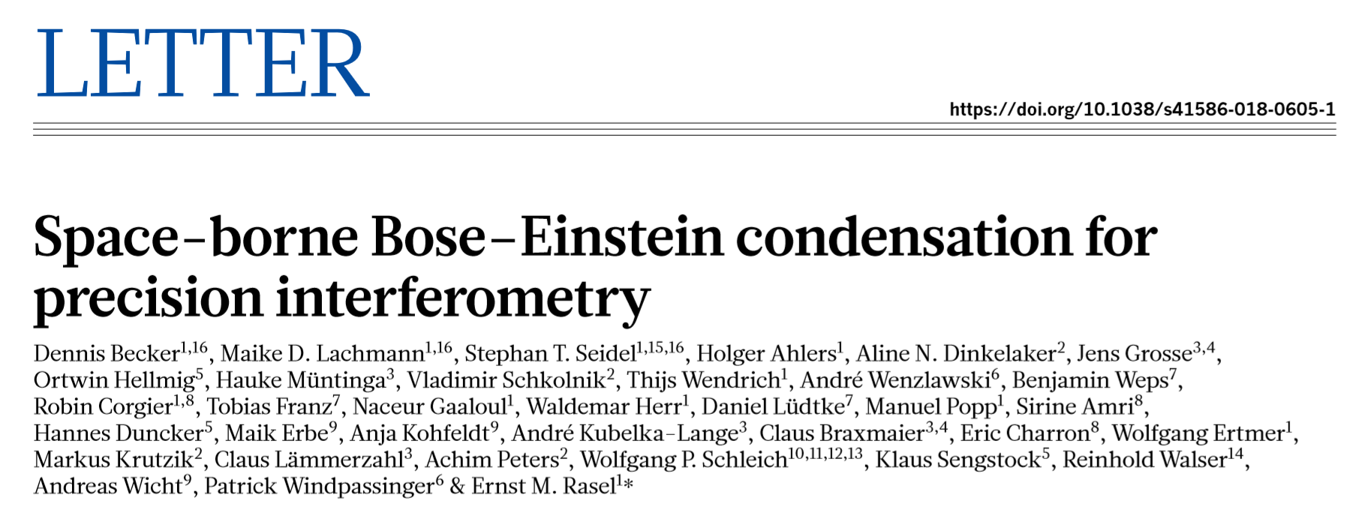
期末可选大作业之三: Even Colder?
阅读本页列出的文献，并自己再找出至少五篇相关文献；
阅读，思考，用自己的框架作出综述；
思考并回答以下问题：
pK甚至fK的温度意味着提高相空间密度吗？低温的意义到底在哪里？
现在的关注点在BEC上，同样的技术能用于实现pK温度的费米子吗？对费米子有什么好办法？
这些技术对于光晶格里面的玻色子/费米子有没有用？现在的前沿是T/TF = 多少？为什么？
论文要求10~15页。
注：这里的关键问题是，在nK及更低的温区，除了Evaporative Cooling，我们还能做什么?

Slide 5
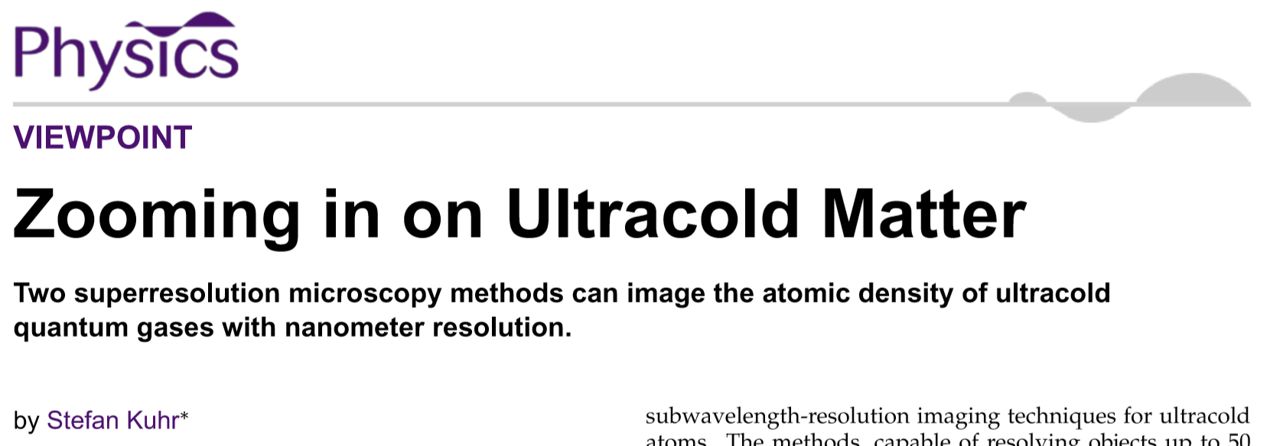
期末可选大作业之四：Super-resolution?
阅读本页列出的文献，并自己再找出至少五篇相关文献；
阅读，思考，用自己的框架作出综述；
思考并回答以下问题：
为什么要追求nm superresolution？提供了之前工具做不到的什么便利？Is it important or just ‘cool’ to have?
目前的high-resolution和super-resolution imaging技术对于玻色子和费米子有难易区分度吗？
目前的精密成像技术主要是用于二维体系，请调研对三维体系进行高分辨精密成像的工作现状。
论文要求10~15页。

Slide 6
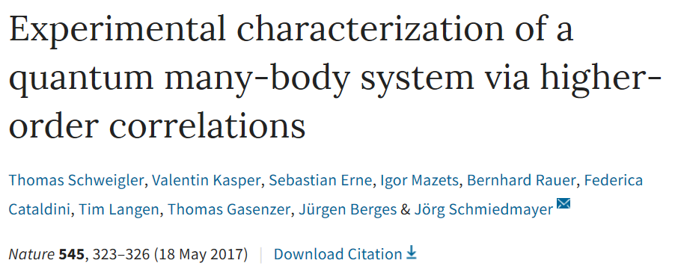
期末可选大作业之五: Manybody correlations?
阅读本页列出的文献，并自己再找出至少五篇相关文献；
阅读，思考，用自己的框架作出综述；
思考并回答以下问题：
Mean-field, correlation, many-body, 等等这些概念之间有什么联系?在最近的工作中，人们追求的是什么样的“Correlation”？（大家记得，在I. Bloch 2002年的Nature里面已经开始说自己实现了strongly correlated (Mott-insulating) systems了，相同的词，可能意义并不相同）
最近工作的进步主要是制备强关联体系，还是探测强关联体系？
有哪些“holy grail”在那里，长时间够不到，但人们都知道它们重要？尝试列举出2~3个，并分析其实现中的关键困难。
论文要求10~15页。

Slide 7
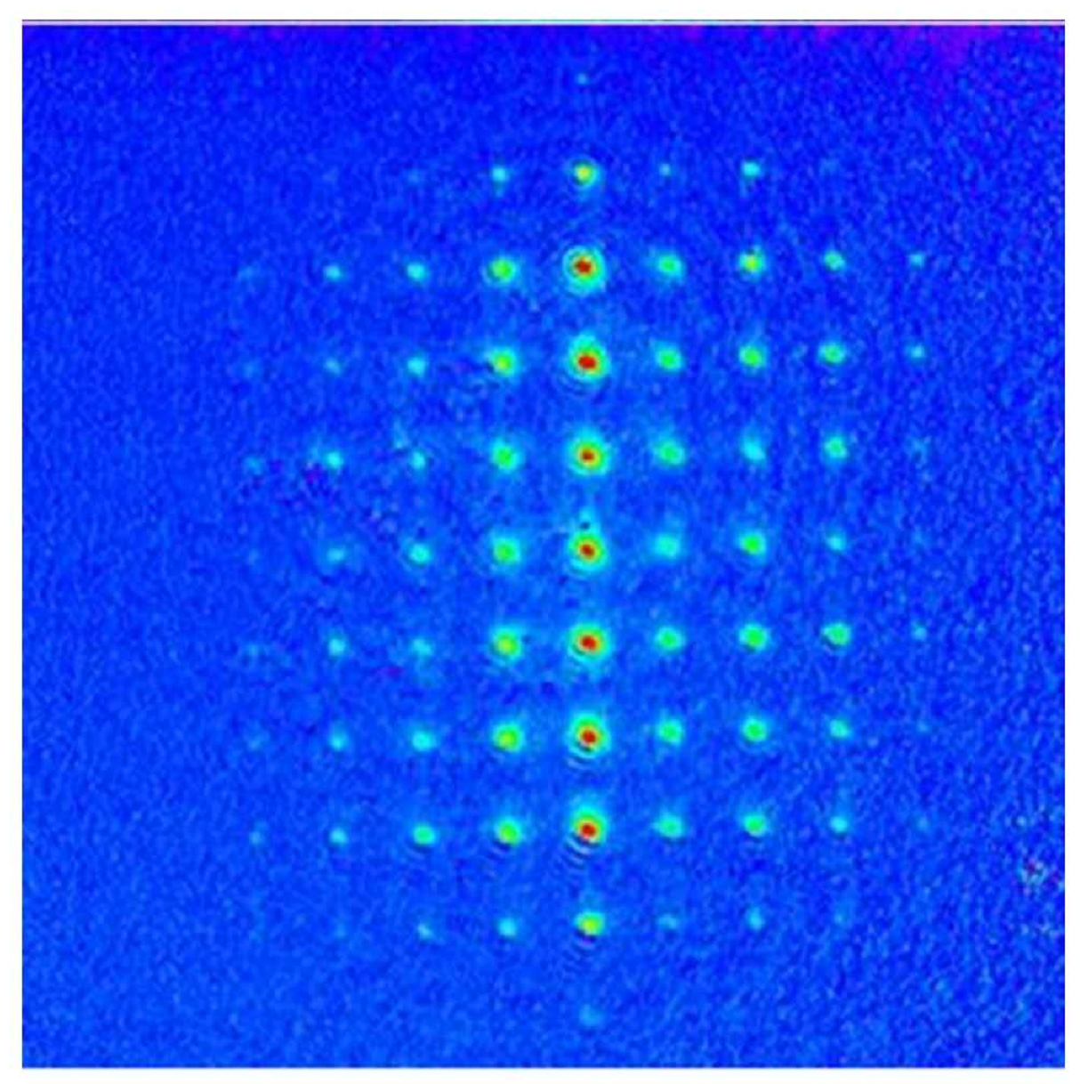
补一张图片：TOF after an optical lattice pulse

Slide 8
Story 1: Building the Cs UHV chamber at UChicago

Slide 9
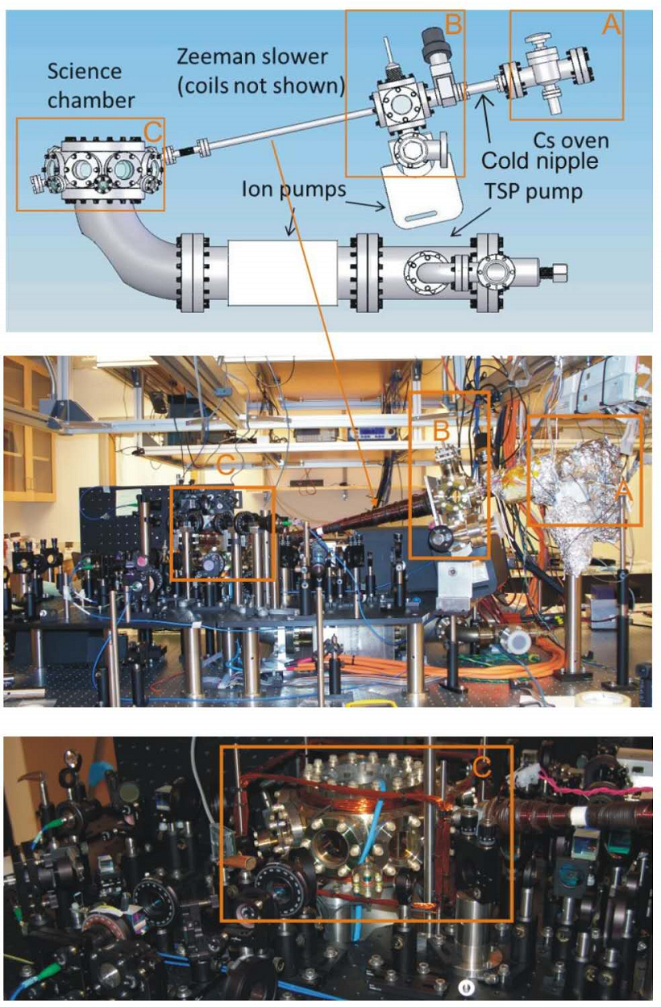

Slide 10
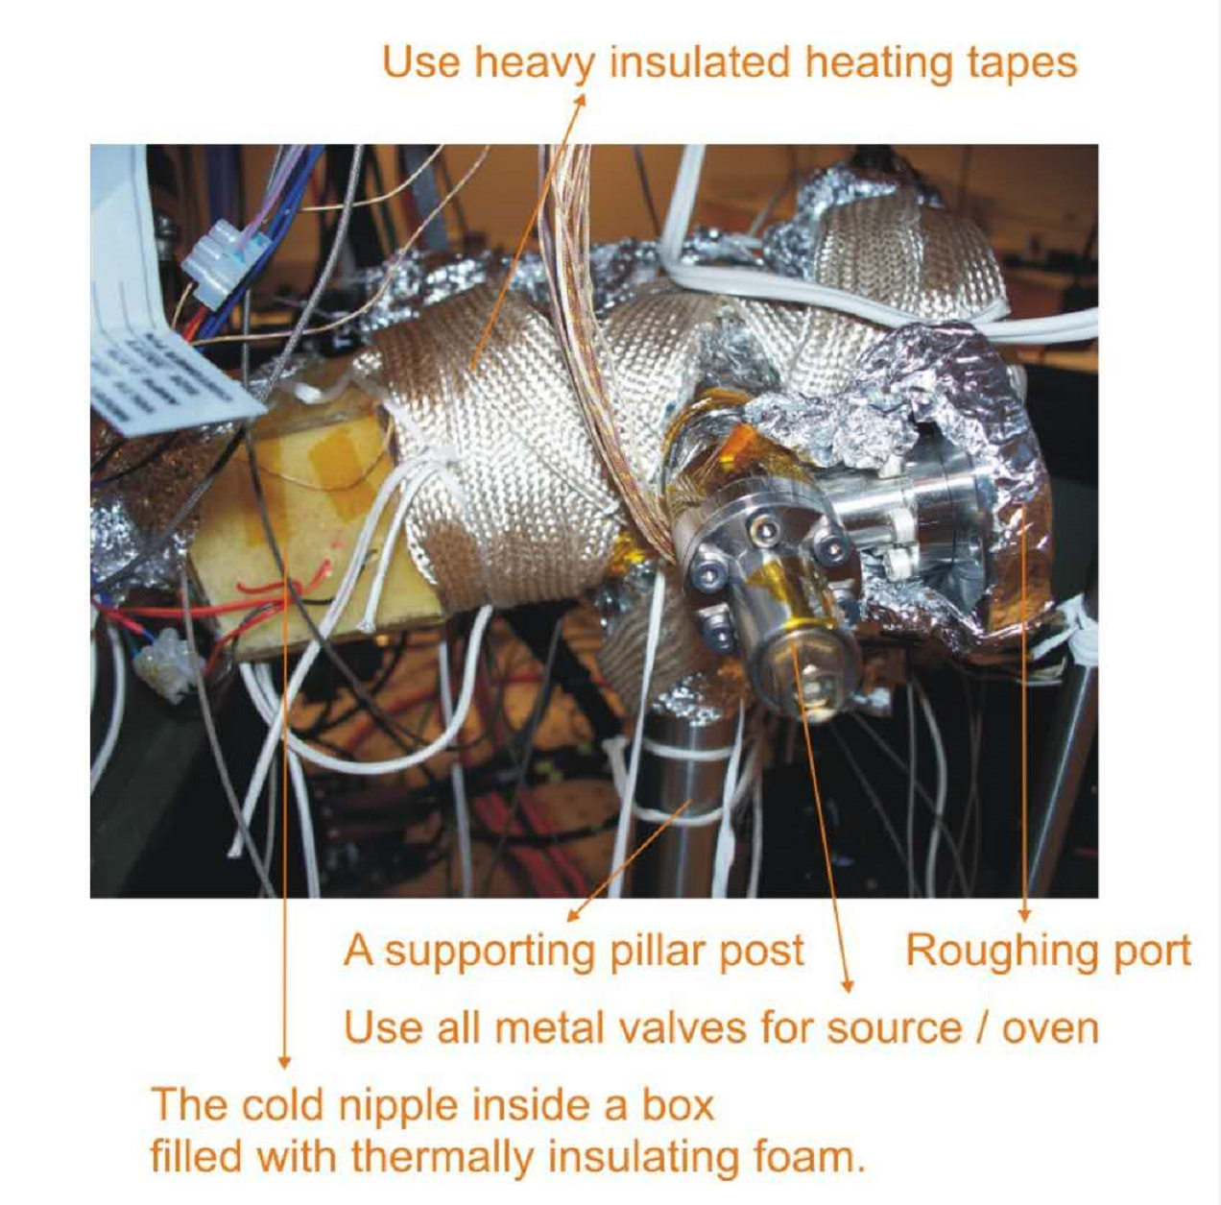

Slide 11
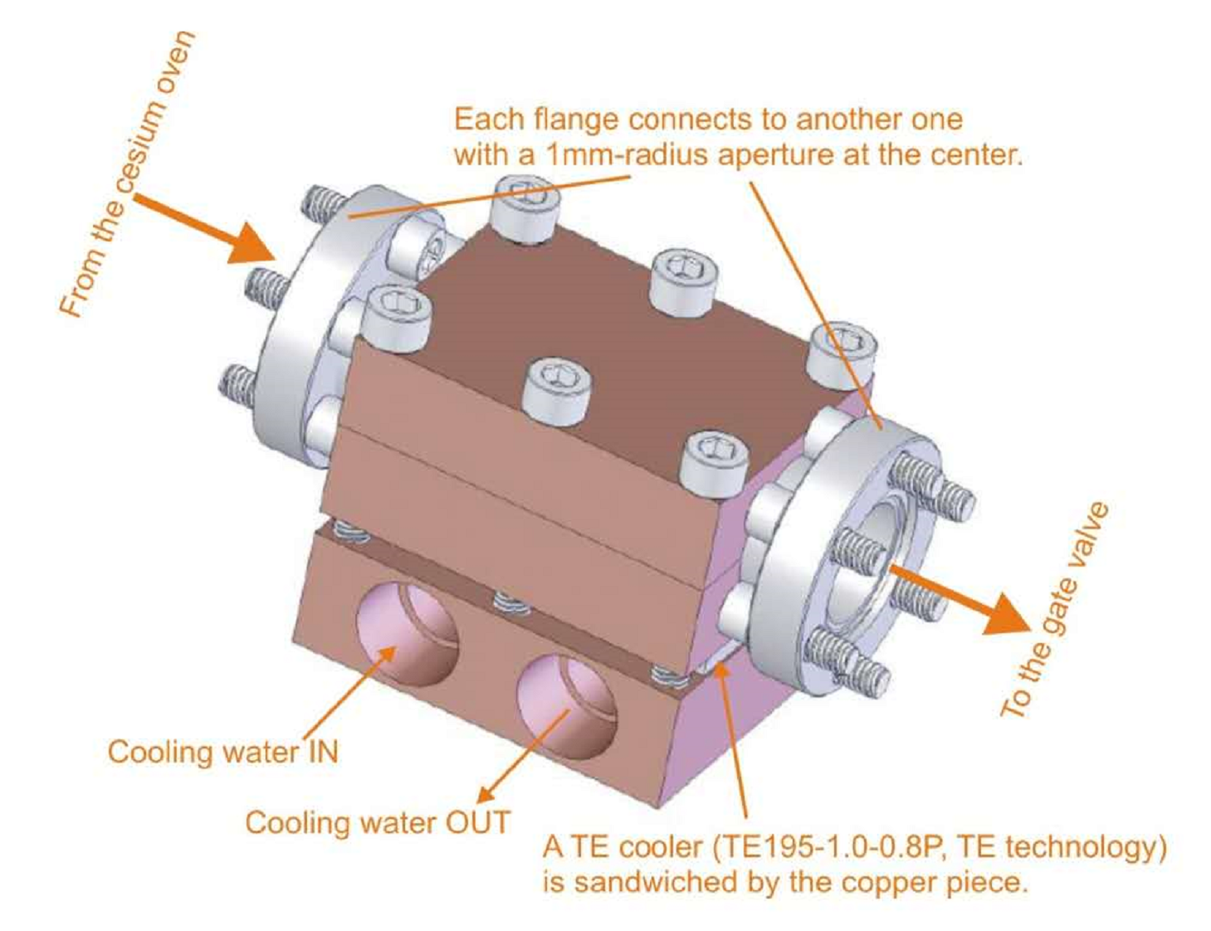

Slide 12
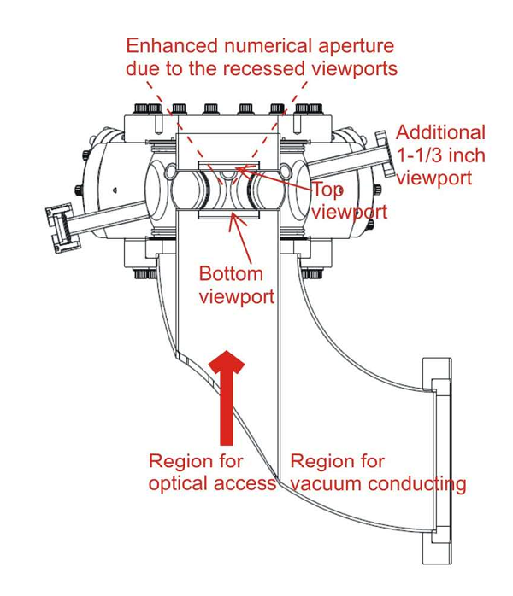

Slide 13
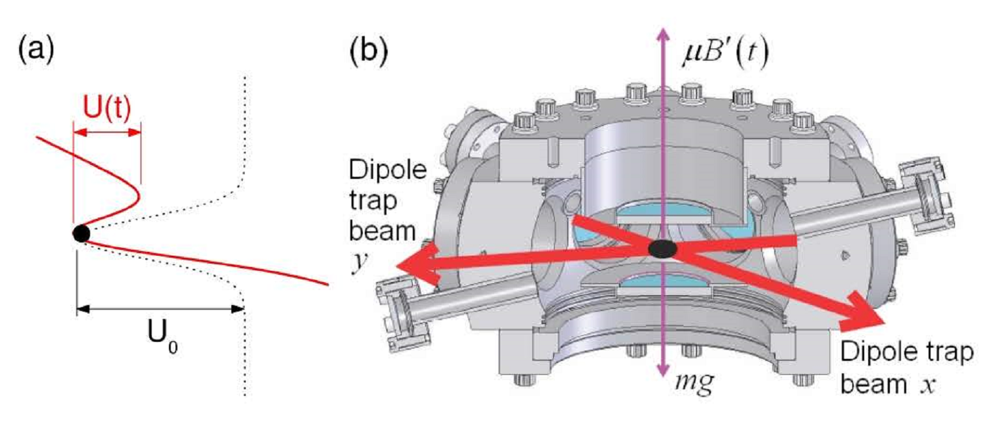

Slide 14
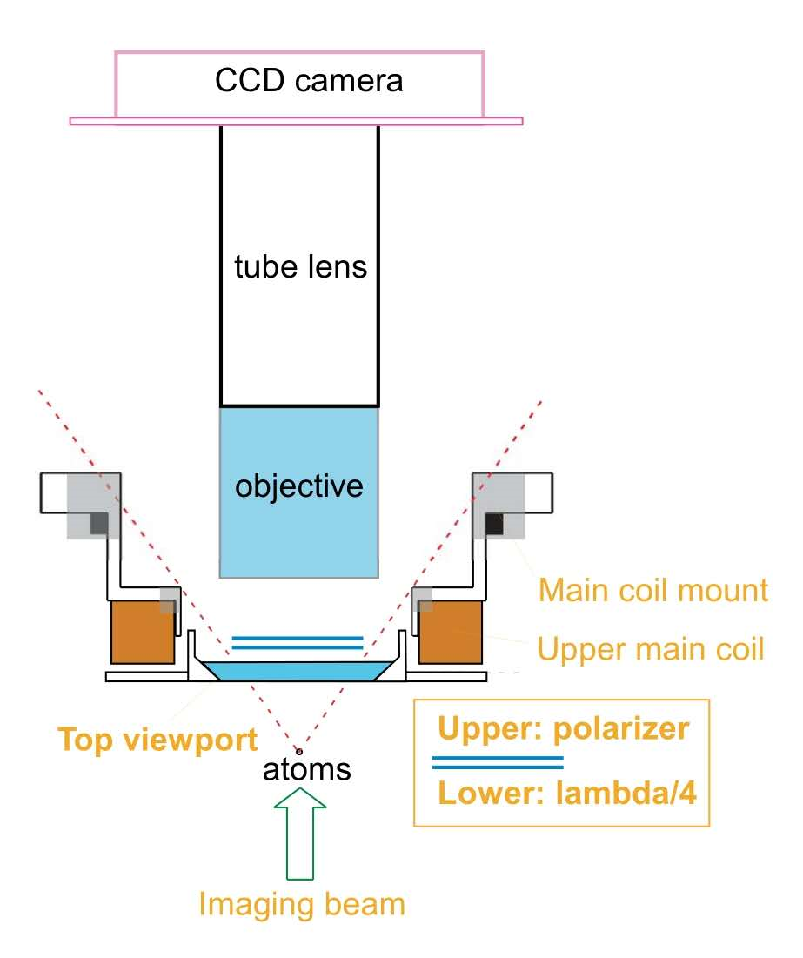

Slide 15
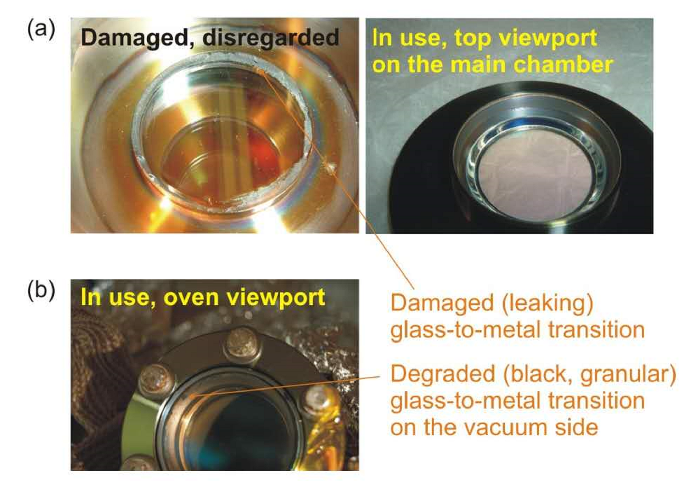

Slide 16
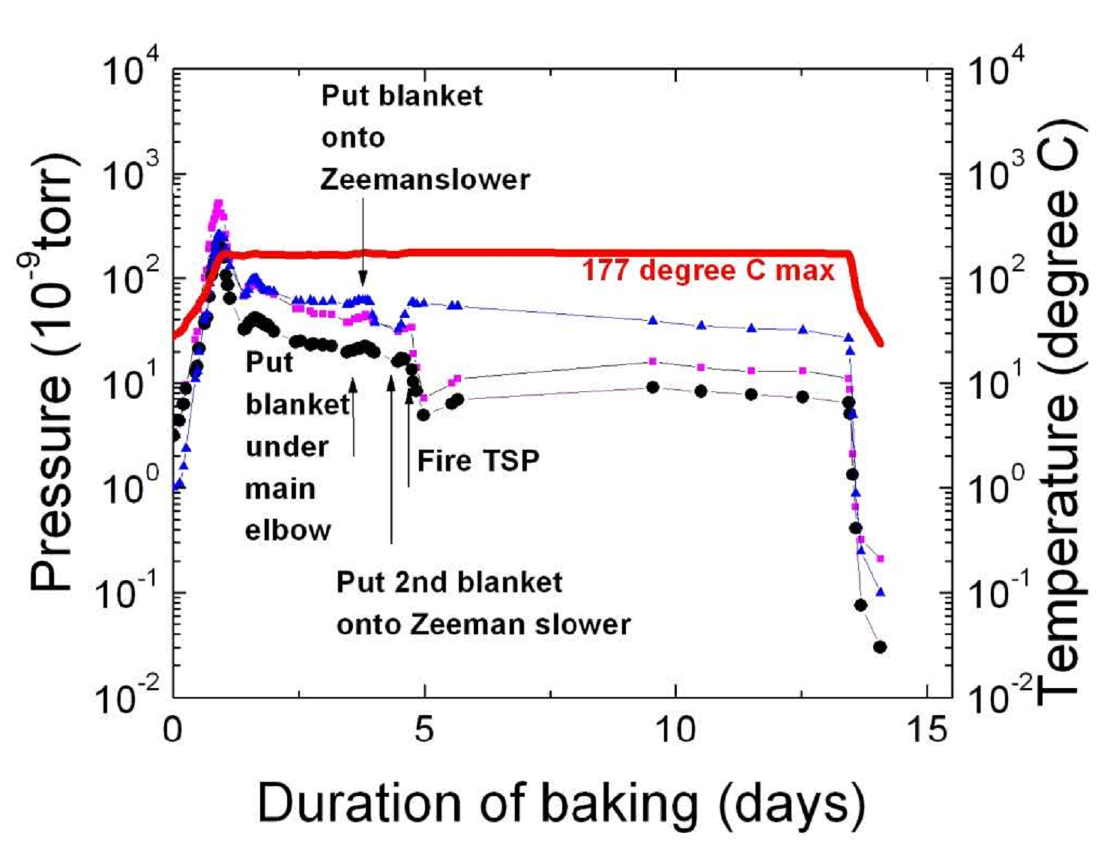

Slide 17
Story 2: building the UHV chamber at PKU

Slide 20
Story 3: Building the HV-but-LARGE chamber at PKU

Slide 28
下期预告

